Slide 1
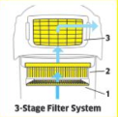
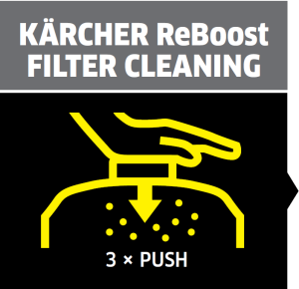
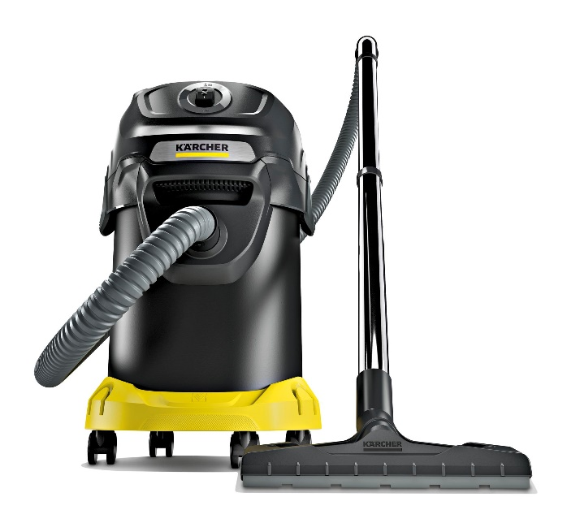
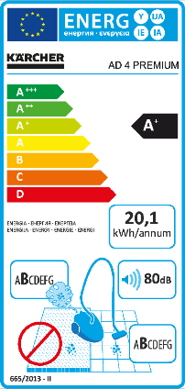
KÄRCHER – VYSAVAČ NA POPEL
OBJ. Č.: 1.629-731.0
EAN CODE: 4054278242064
AD 4 Premium
Díky robustní konstrukci nabízí tento stroj potřebnou bezpečnost při vysávání popela
Inovativní filtrační technologie s kovovým filtrem na hrubé nečistoty a plochým skládaným filtrem
Integrovaný manuální systém oklepu filtru pro obnovení sacího výkonu (systém oklepu filtru jako při TOP třídě vysavačů WD)
Filtrační systém složený z jednoho dílu (ohnivzdorný materiál) pro jednoduché a bezpečné používání bez kontaktu s popelem.
Nová efektivnější podlahová hubice
Kovová sací hadice s povrchovou úpravou
Kontejner na nečistoty s rukojetí pro jednoduché vyprazdňování
Nový design
Standardní vybavení
2 x 0,5 m kovová sací trubka
1,7 m pozinkovaná kovová sací hadice s pogumovaným povrchem
Spojky z tepelně odolného plastu
hubice z pochromované ocele
Podlahová hubice
Plochý skládaný filtr
Filtr na hrubé nečistoty
Filtr vyfukovaného vzduchu
kovová nádrž + kolečka
uložení příslušenství na stroji
Technické údaje
Max. příkon | 600 W
Hmotnost: | 6,9 kg
Hlučnost: | 80 dB (A)
Objem nádoby: | 17 l
Délka kabelu: | 4 m
Paletové množství | 24 ks

